Slide 1
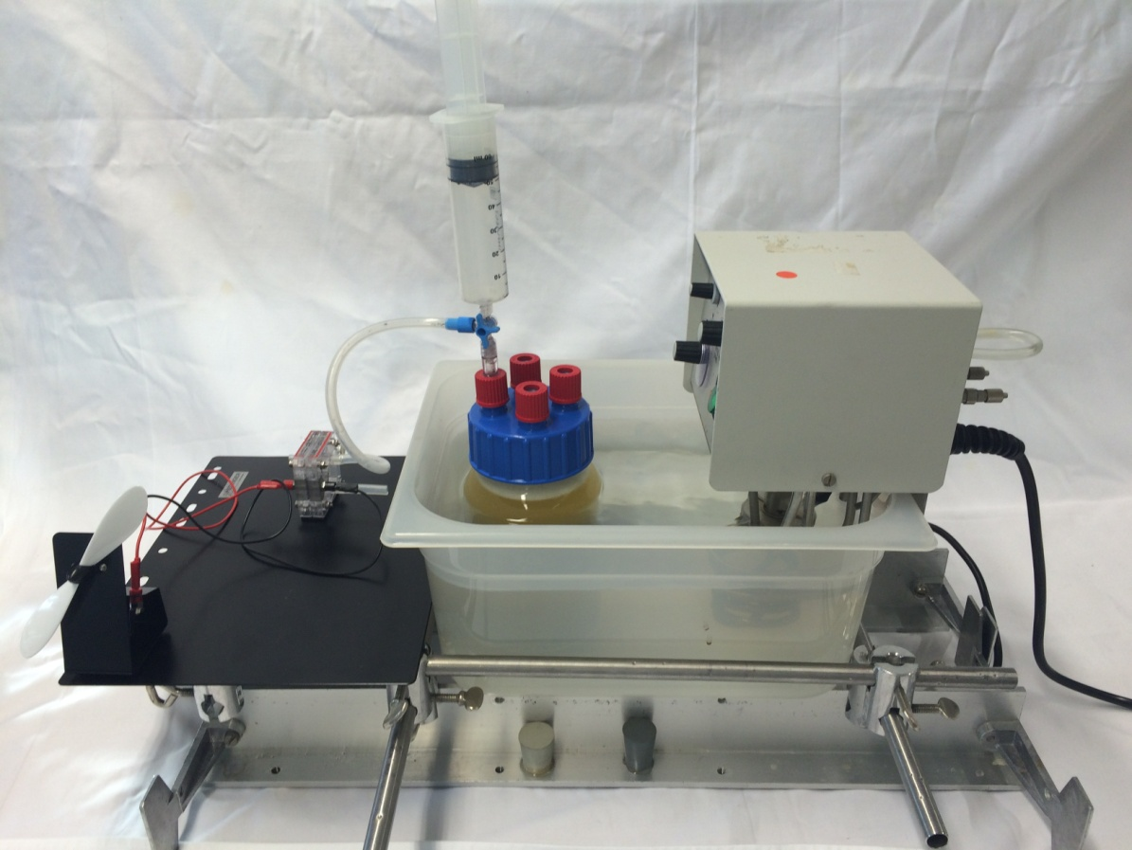
Produktion af bio hydrogen

Slide 2
Indhold
Materialer
Forsøgsopstilling
Forsøgets fremgangsmåde
Observation og resultater

Slide 3
Materialer
Kemikalier
20 g substrat I
(snittede sukkerroer)
- 650 ml vand
20 g substrat II
(tørret kultur)

Slide 4
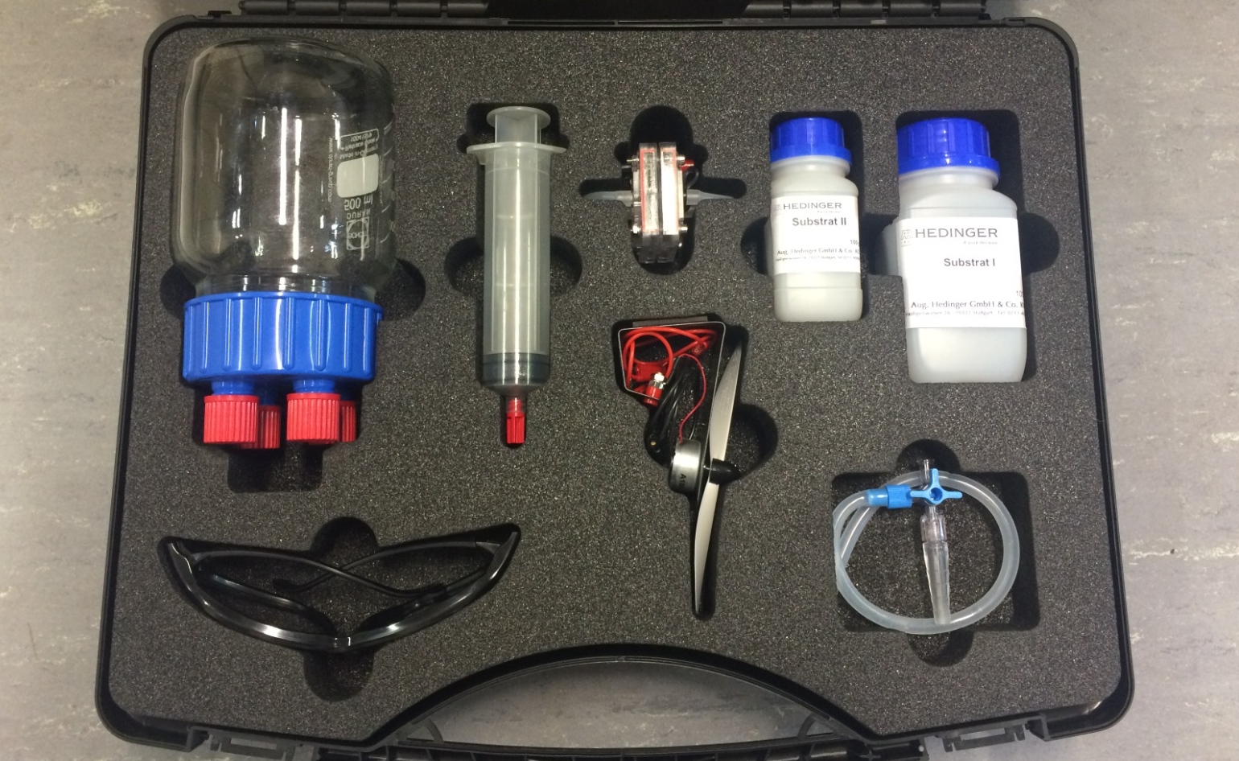
Materialer
medicinsk sprøjte
(gas beholder)
bioreaktor med flaskelåg
brændselscelle
Substrat II
Substrat I
Sikkerhedsbriller
vingemotor
adapter forbundet med silikone slange

Slide 5
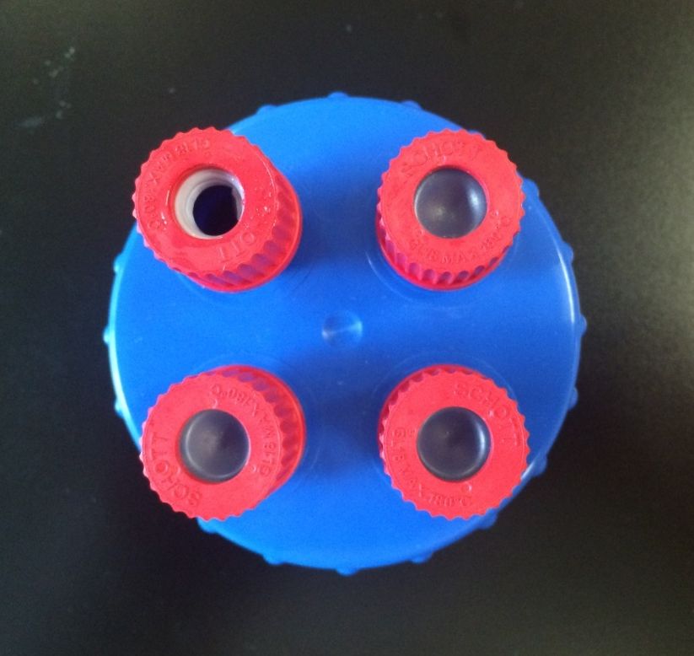
Forsøgsopstilling
Forberedelse af fermenteringsflasken
1.1 Påfør Vaseline på alle åbninger.
1.2 Skru de fire låg
(et med hul
og 3 med silikone skjold)
ned på flaskelåget.

Slide 6
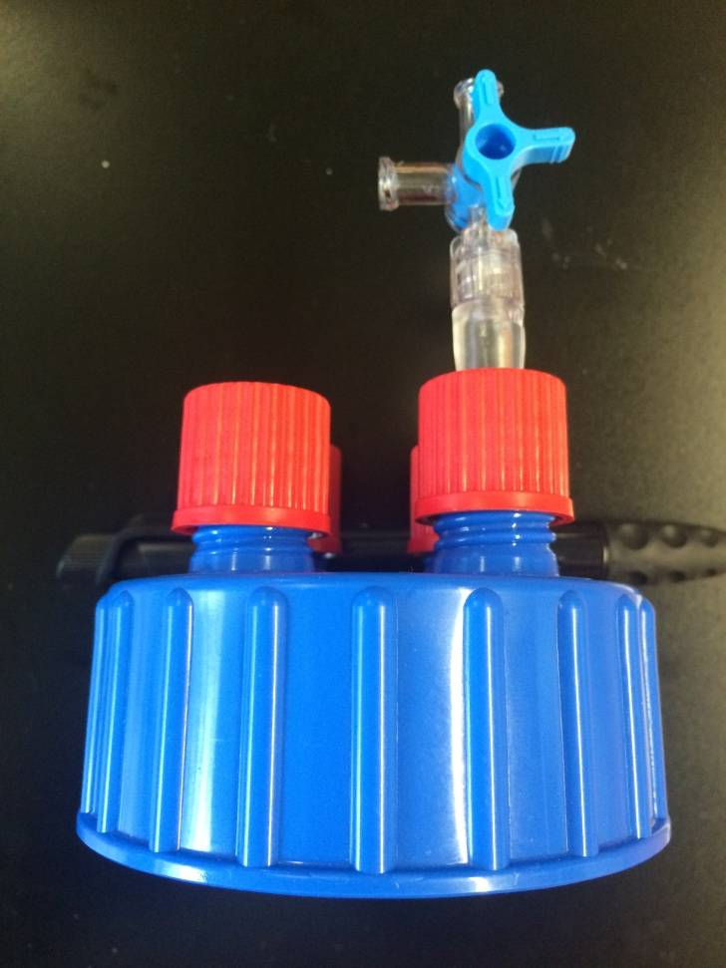
Forsøgsopstilling
1.3 Anbring tregangshanen på
det påskruede låg med hul i.

Slide 7
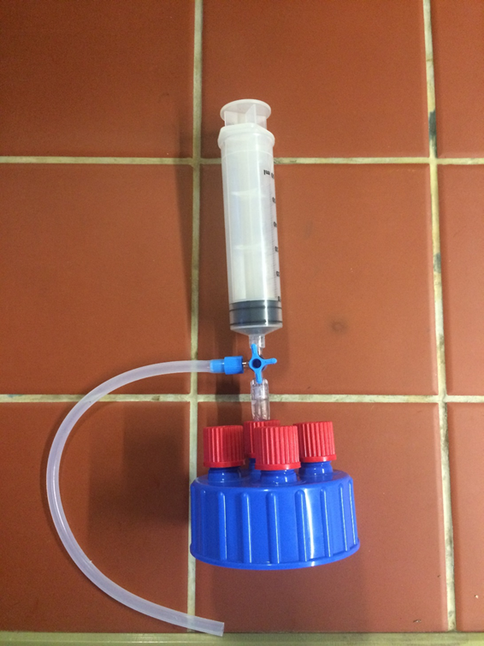
Forsøgsopstilling
1.4 Anbring gasbeholderen på toppen af tregangshanen, som er placeret på adapteret
1.5 Fastgør silikoneslangen på adapterenheden på midten af den lukkede tregangshane

Slide 8
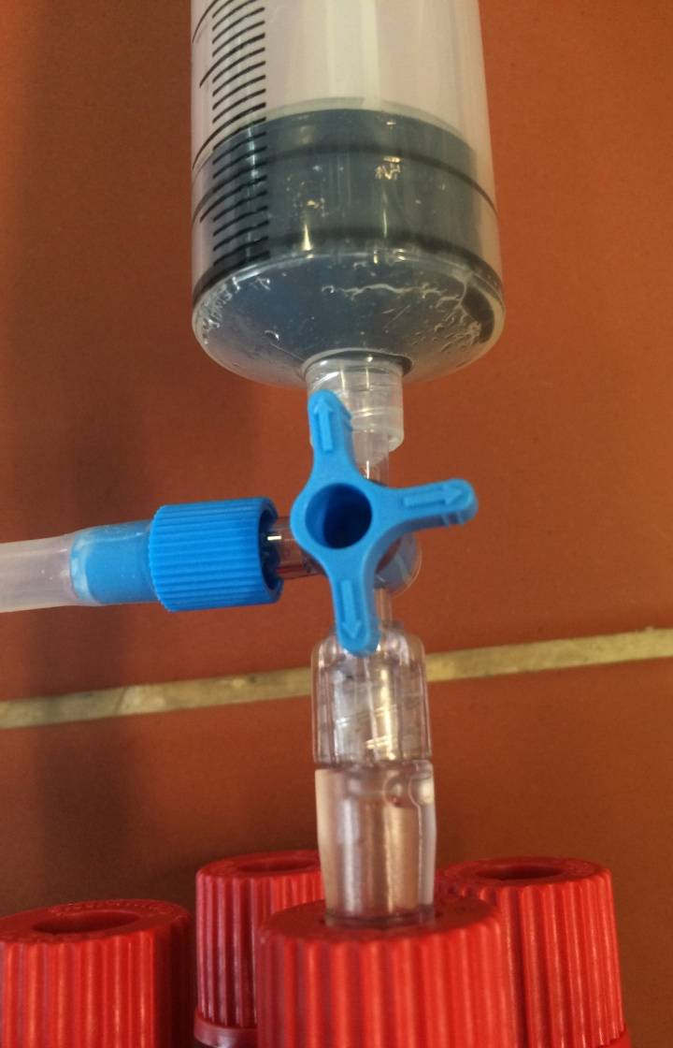
Forsøgsopstilling
1.6 Juster tregangshanen så de afbildede pile peger mod gasbeholderen og flaskelåget men ikke mod silikoneslangen

Slide 9
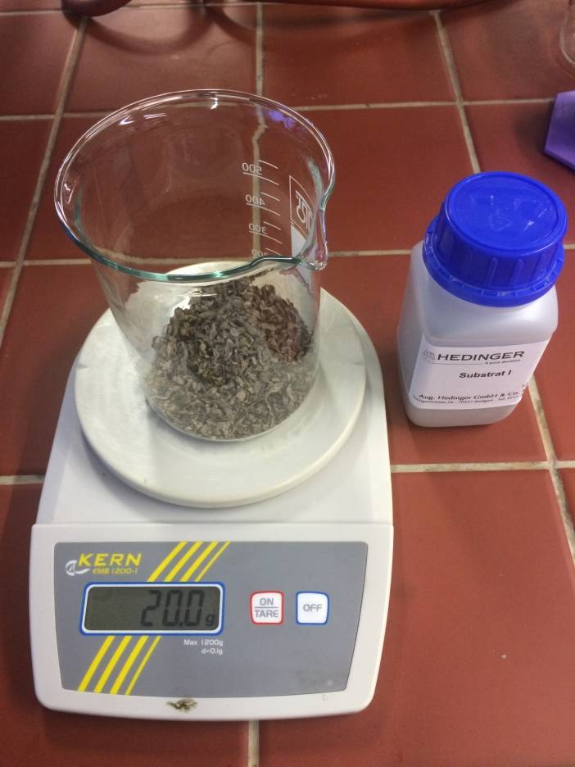
Forsøgsopstilling
Substrat forberedelse
2.1 Afvej 20 g substrat I. (snittede sukkerroer)
Substrate I
20g

Slide 10
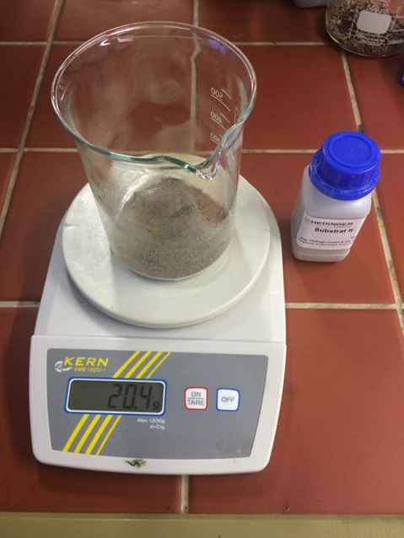
Forsøgsopstilling
Substrat forberedelse
2.2 Afvej 20 g substrat II . (frysetørrede kulturer)
Substrate II
20g

Slide 11
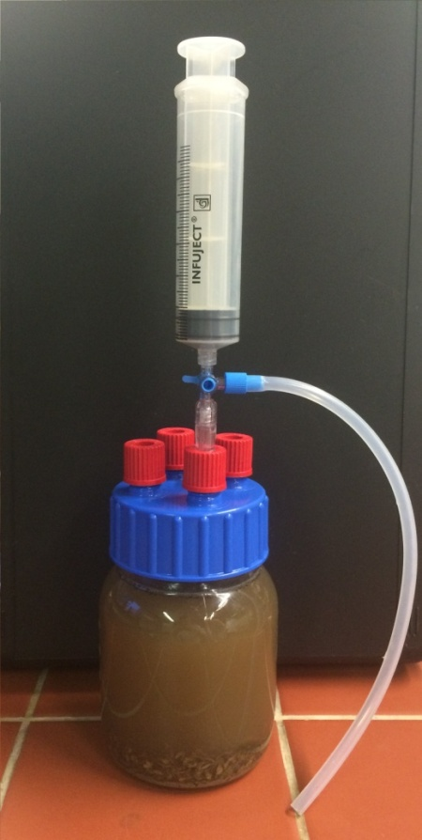
Forsøgets fremgangsmåde
3. Begyndelse af fermenteringen
3.1 Fyld 650 ml varmt vand (76 – 78°C) sammen med substrat I +II ned i bioreaktoren og bland det.
3.2 Luk bioreaktoren
og sørg for den er lufttæt

Slide 12
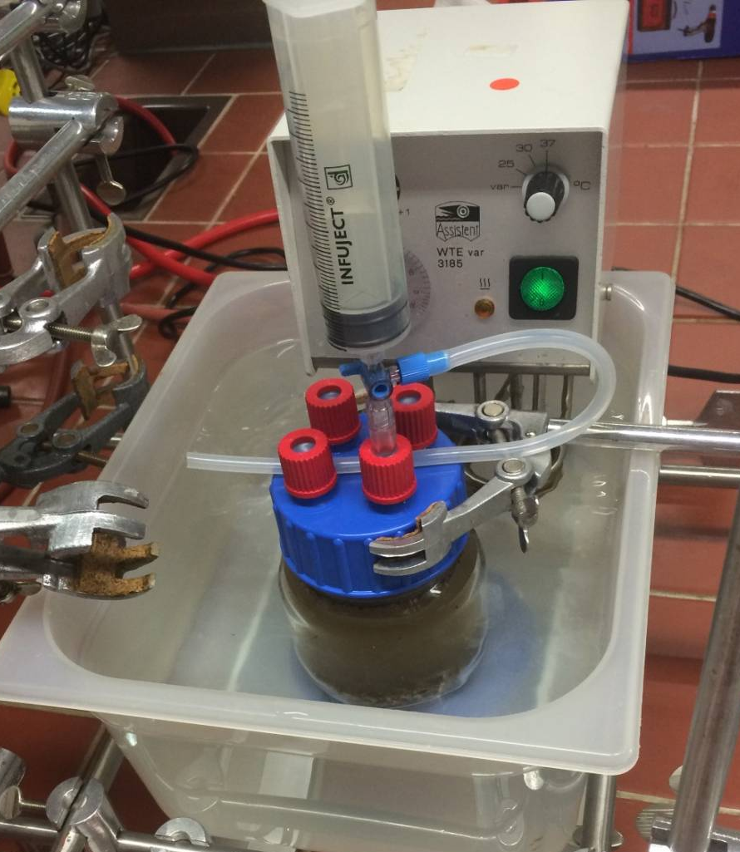
Forsøgets fremgangsmåde
3.3 Begynd fermenteringen i et vandbad på 37°C.

Slide 13
Observation og resultater
4. Kvantitativ gas bestemmelse Produktionen af H₂ i bioreaktoren starter ca. efter 10 timer. Volumen af det producerede hydrogen og carbondioxid kan aflæses på gasbeholderen. (injektion).

Slide 14
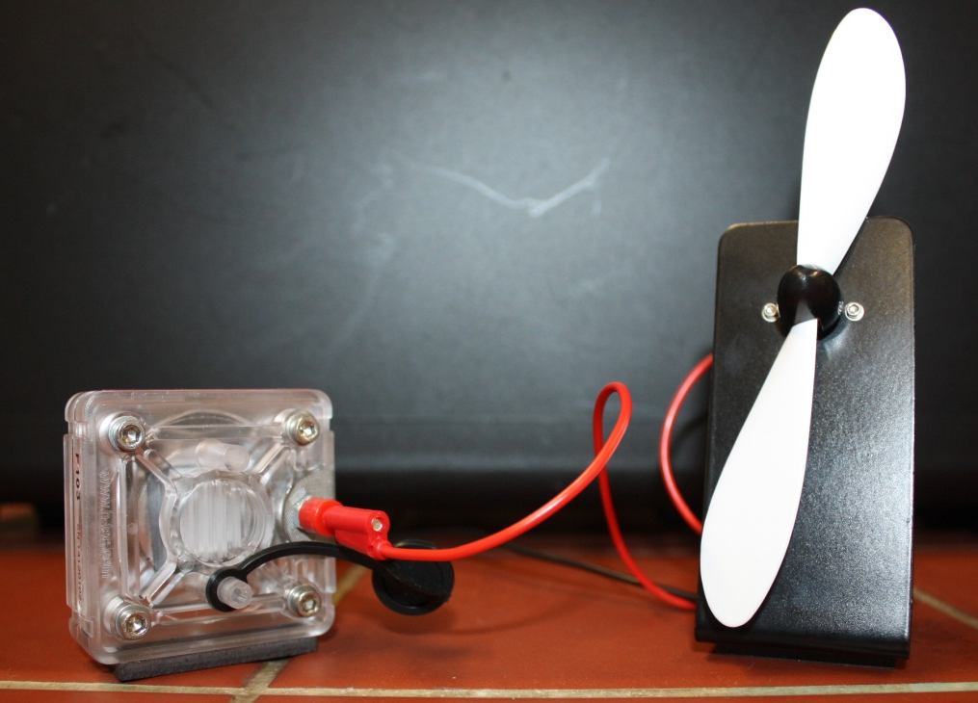
Observation og resultater
5. Forberedelse af brændselscellen
5.1 Forbind brændselscellen til vingemotoren med pluspolen og minuspolen.

Slide 15
Observation og resultater
5.2 Åben den sorte forsegling ved siden af plus polen.

Slide 16
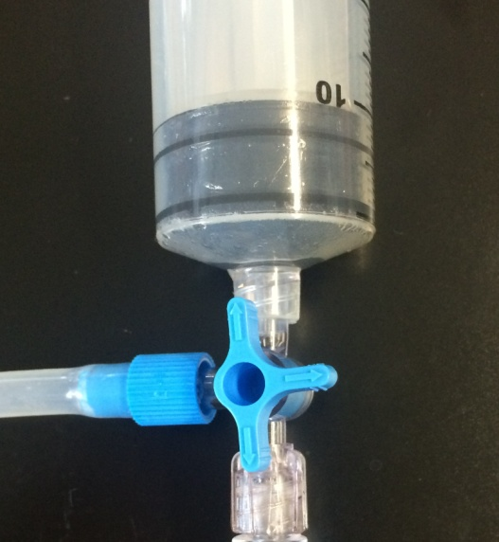
Observation og resultater
5.3 Efter produktionen af H₂ forbindes bioreaktoren med brændselscellen på den øvre gasforbindelse ved minuspolens side og åbner tregangshanen.
5.4 Anbring et låg på den lavere hydrogen udgang af brændselscelle.

Slide 17
Gas kromatografisk
6. Analyse af gas kromatografien
Gaskvaliteten bestemmes ved en GC- analyse.
6.1 Forhold: LowCost GC
Stationær fase: silica gel
Mobil fase: air
(akvarie pumpe)
Detektor: varmeledningsevne

Slide 18
Kvalitativ gasbestemmelse
Resultat: kromatogram efter indsprøjtningen
af 0,5 ml gas.

